Slide 1
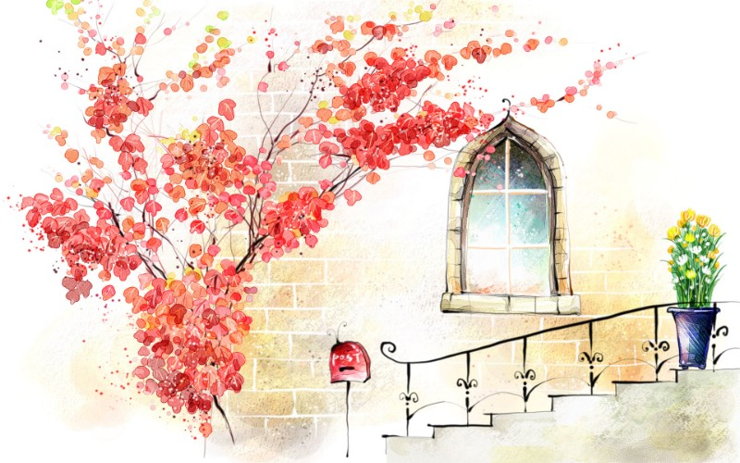
KHTN 6

Slide 2

KHỞI ĐỘNG
Khi quạt điện hoạt động đã có sự chuyển hóa năng lượng từ dạng nào sang dạng nào?
Động năng
Điện năng
Nhiệt năng
Năng lượng âm

Slide 3

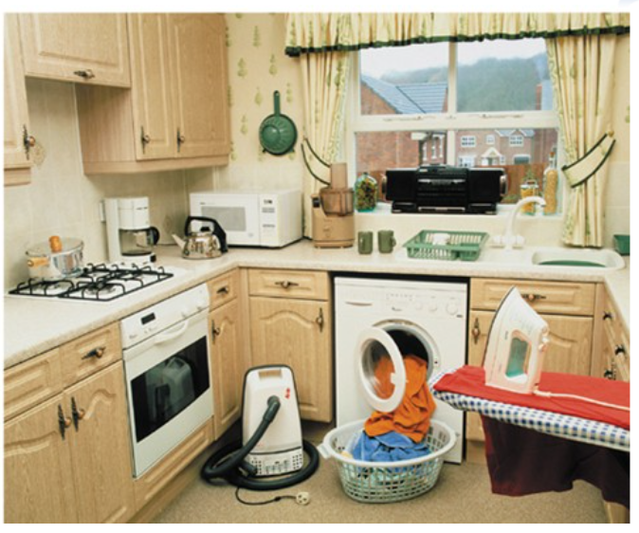
KHỞI ĐỘNG
Nhiệm vụ:
+ Quan sát bức tranh và gọi tên ít nhất 5 thiết bị điện mà em nhìn thấy.
+ Gọi tên dạng năng lượng được sử dụng khi các thiết bị đó hoạt động.
Hình thức: Trao đổi theo cặp
Thời gian: 2 phút.

Slide 4
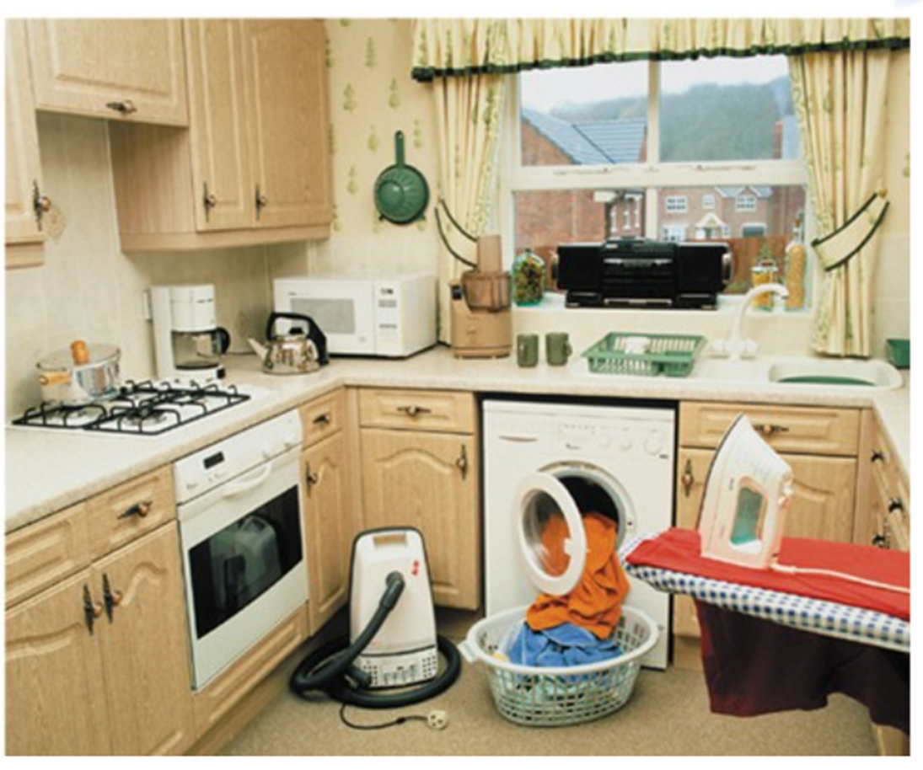
Thiết bị điện | Năng lượng sử dụng
Ấm điện | Nhiệt năng
Máy giặt | Động năng
Đài cassette | Năng lượng âm
Bàn Là | Nhiệt năng
Lò vi sóng | Nhiệt năng
(có ích)

Slide 5
Thiết bị điện | Năng lượng sử dụng
Ấm điện | Nhiệt năng
Máy giặt | Động năng
Đài cassette | Năng lượng âm
Bàn Là | Nhiệt năng
Lò vi sóng | Nhiệt năng
Năng lượng hao phí
(có ích)
Nhiệt năng, năng lượng âm
Nhiệt năng, năng lượng âm
Nhiệt năng
Nhiệt năng
Nhiệt năng, năng lượng âm

Slide 6

Bài 49
NĂNG LƯỢNG
HAO PHÍ

Slide 7
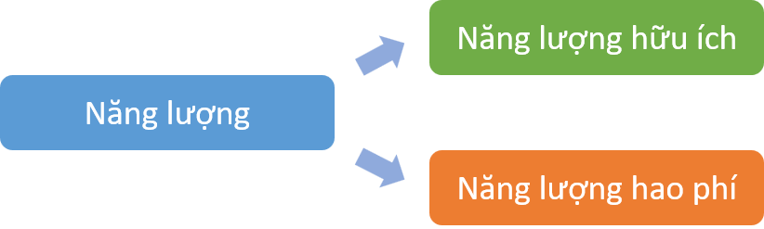
I. Năng lượng hữu ích
Khi sử dụng năng lượng vào một mục đích nào đó thì luôn có một phần năng lượng là hữu ích, phần còn lại là hao phí.
Là phần năng lượng ban đầu chuyển thành năng lượng theo đúng mục đích sử dụng.
Là phần năng lượng ban đầu chuyển thành năng lượng không theo đúng mục đích sử dụng.

Slide 8
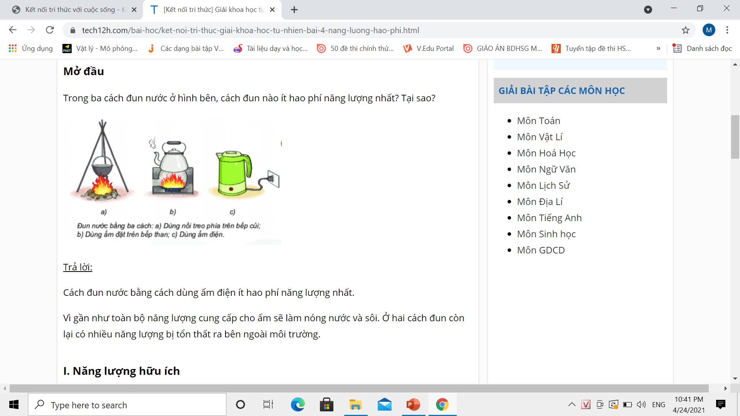
Trong việc đun nước như hình trên, năng lượng nào là hữu ích, năng lượng nào là hao phí ?
Trong ba cách đun nước trên, cách đun nào ít hao phí năng lượng nhất ? Tại sao?
a) Dùng nồi treo phía trên bếp củi
b) Dùng ấm đặt phía trên bếp than
c) Dùng ấm điện

Slide 9
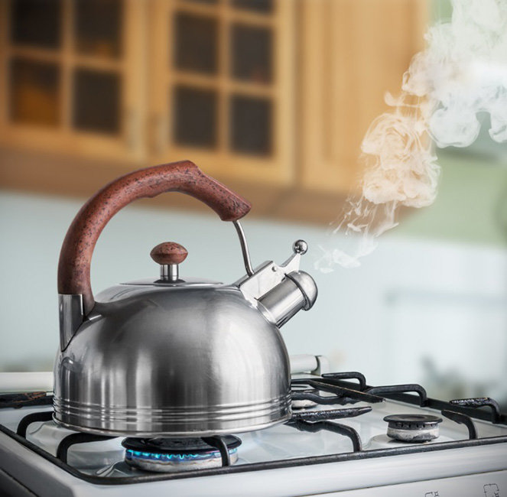

Năng lượng cung cấp cho nước từ nhiệt độ hiện tại tăng lên tới nhiệt độ sôi
Năng lượng hữu ích
Năng lượng tỏa ra môi trường xung quanh
Năng lượng hao phí

Slide 10
Trong ba cách đun nước trên, cách đun nào ít hao phí năng lượng nhất ? Tại sao?
Cách dùng ấm điện là cách ít hao phí năng lượng nhất vì:
c) Dùng ấm điện
- Ấm điện: điện năng chuyển hóa thành nhiệt năng làm nóng ấm và sôi nước.
- Nồi treo phía trên bếp củi: năng lượng từ bếp củi chuyển hóa thành năng lượng nhiệt, nhiệt lượng tỏa ra môi trường xung quanh, làm nóng nồi và làm nước sôi nên mất nhiều năng lượng hơn ấm điện.
- Ấm đặt phía trên bếp than: năng lượng từ bếp than chuyển hóa thành năng lượng nhiệt, nhiệt lượng tỏa ra môi trường xung quanh, làm nóng bếp, nóng nồi và làm nước sôi nên mất nhiều năng lượng hơn ấm điện.
a) Dùng nồi treo phía trên bếp củi
b) Dùng ấm đặt phía trên bếp than

Slide 11
Bài 49. NĂNG LƯỢNG HAO PHÍ
I. Năng lượng hữu ích
Là phần năng lượng ban đầu chuyển hoá thành năng lượng theo đúng mục đích sử dụng.
II. Năng lượng hao phí
Là phần năng lượng ban đầu chuyển hoá thành năng lượng không đúng mục đích sử dụng.

Slide 12

Năng lượng hao phí thường xuất hiện ở dạng nào ?
Năng lượng chuyển hóa thành quang năng
Năng lượng hữu ích
Năng lượng chuyển hóa thành nhiệt năng
Năng lượng hao phí

Slide 13
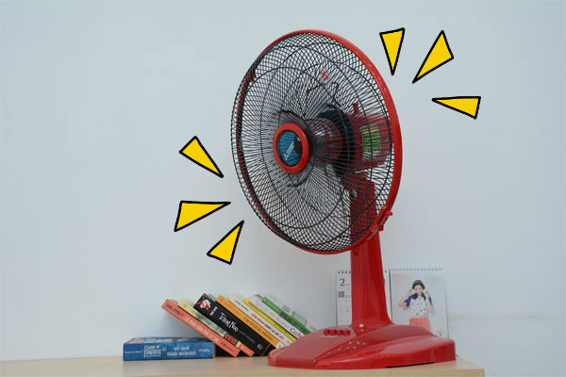
Năng lượng hao phí thường xuất hiện ở dạng nào ?
Phần năng lượng chuyển hóa thành động năng
Năng lượng hữu ích
Phần năng lượng chuyển hóa thành nhiệt năng
Năng lượng hao phí

Slide 14
Năng lượng hao phí thường xuất hiện ở dạng nào ?
Thiết bị điện | Năng lượng sử dụng
Ấm điện | Nhiệt năng
Máy giặt | Động năng
Đài cassette | Năng lượng âm
Bàn Là | Nhiệt năng
Lò vi sóng | Nhiệt năng
Năng lượng hao phí
(có ích)
Nhiệt năng, năng lượng âm
Nhiệt năng, năng lượng âm
Nhiệt năng
Nhiệt năng, quang năng
Nhiệt năng, năng lượng âm
Năng lượng hao phí luôn xuất hiện trong quá trình chuyển hoá từ dạng này sang dạng khác, truyền từ vật này sang vật khác.

Slide 15
Bài 49. NĂNG LƯỢNG HAO PHÍ
I. Năng lượng hữu ích
Là phần năng lượng ban đầu chuyển hoá thành năng lượng theo đúng mục đích sử dụng.
II. Năng lượng hao phí
Là phần năng lượng ban đầu chuyển hoá thành năng lượng không đúng mục đích sử dụng.
Năng lượng hao phí thường được sinh ra dưới dạng nhiệt (đôi khi có cả âm thanh hoặc ánh sáng).
Năng lượng hao phí luôn xuất hiện trong quá trình chuyển hoá từ dạng này sang dạng khác, truyền từ vật này sang vật khác.

Slide 16

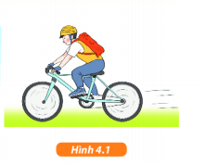
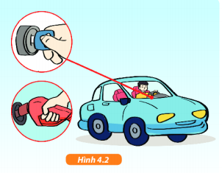
TÌM HIỂU NĂNG LƯỢNG HAO PHÍ TRONG MỘT SỐ
CHUYỂN ĐỘNG CƠ HỌC
Nhiệm vụ: Tìm hiểu dạng năng lượng hao phí khi đạp xe, khi ô tô chạy.
Hình thức: làm việc theo nhóm
Thời gian: 5 phút

Slide 17
TÌM HIỂU DẠNG NĂNG LƯỢNG HAO PHÍ KHI ĐẠP XE
Quan sát hình 4.1, mô tả một học sinh đang đi xe đạp.
a) Dự đoán xem ở bộ phận nào của xe đạp có thể xảy ra sự hao phí năng lượng nhiều nhất?
b) Dạng năng lượng nào là hữu ích, là hao phí đối với người và xe?

Slide 18
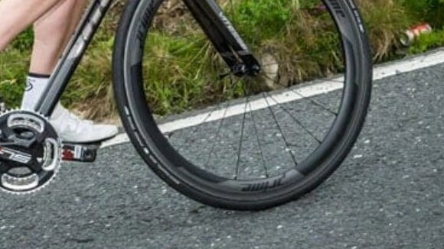
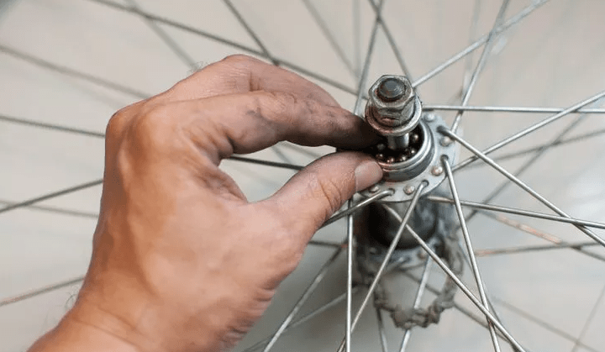
II. Năng lượng hao phí
Khi đi xe đạp, năng lượng hữu ích là năng lượng làm cho xe chuyển động.
Còn bộ phận có thể xảy ra sự hao phí năng lượng nhiều nhất của xe đạp có thể là: các chỗ tiếp xúc giữa trục với ổ bi, giữa bánh xe với mặt đường.

Slide 19
TÌM HIỂU DẠNG NĂNG LƯỢNG HAO PHÍ KHI Ô TÔ CHẠY
a) Nêu tên các dạng năng lượng có thể xuất hiện khi ô tô chuyển động trên đường.
b) Năng lượng có thể bị hao phí ở các bộ phận nào của ô tô khi nó chuyển động? Những hao phí này ảnh hưởng ra sao đến môi trường?

Slide 20
II. Năng lượng hao phí
- Các dạng năng lượng hao phí có thể xuất hiện khi ô tô chuyển động trên đường:
+ Nhiệt năng
+ Năng lượng âm
- Các hao phí này gây ảnh hưởng tới môi trường:
+ Nhiệt năng của ô tô tỏa ra môi trường làm môi trường nóng lên.
+ Năng lượng âm của xe làm ô nhiễm tiếng ồn.
+ Năng lượng khi nhiên liệu đốt cháy trong động cơ sinh ra khí thải gây ô nhiễm môi trường.

Slide 21
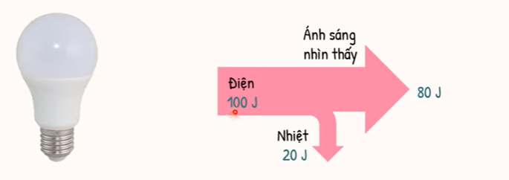
TÌM HIỂU VỀ SƠ ĐỒ NĂNG LƯỢNG
Ví dụ: Một bóng đèn LED được cung cấp 100J năng lượng điện, nó chuyển hóa thành 20J năng lượng nhiệt và 80J năng lượng ánh sáng.

Slide 22
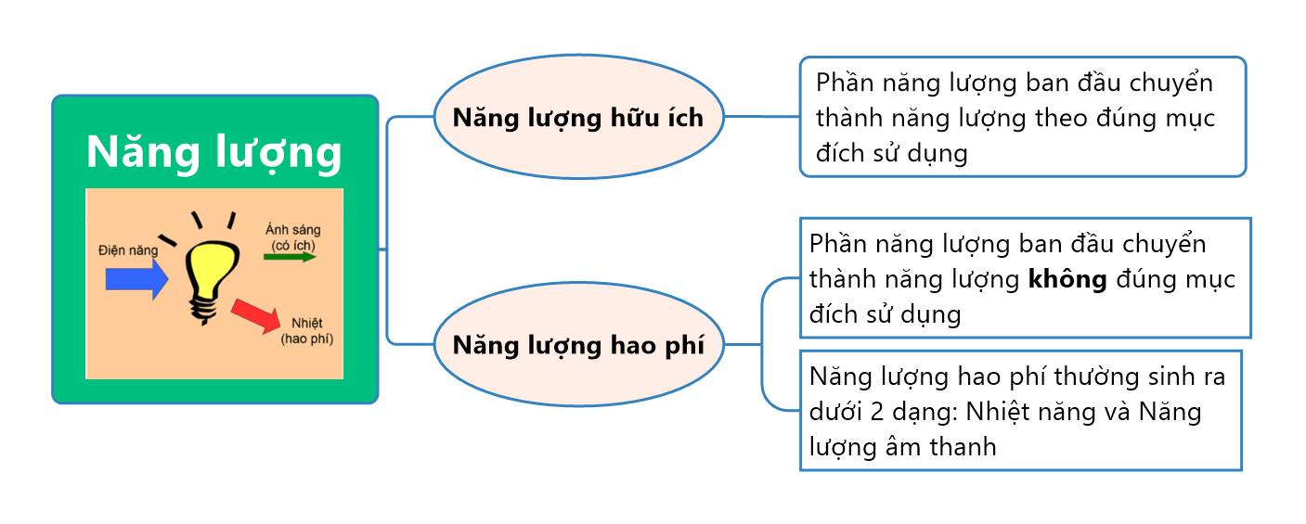

Slide 23
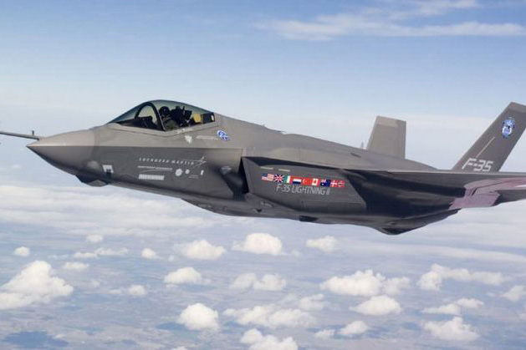
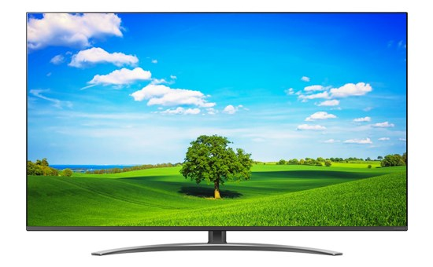
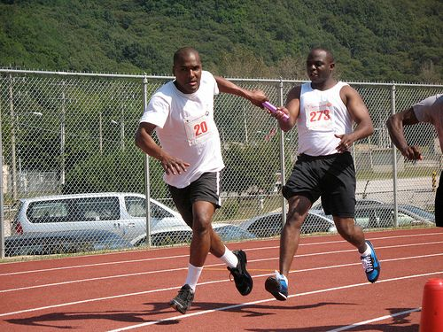
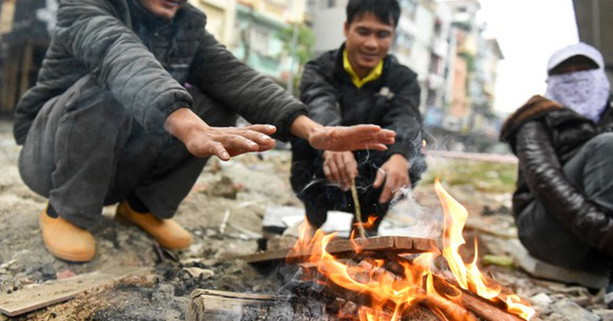
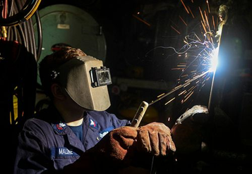
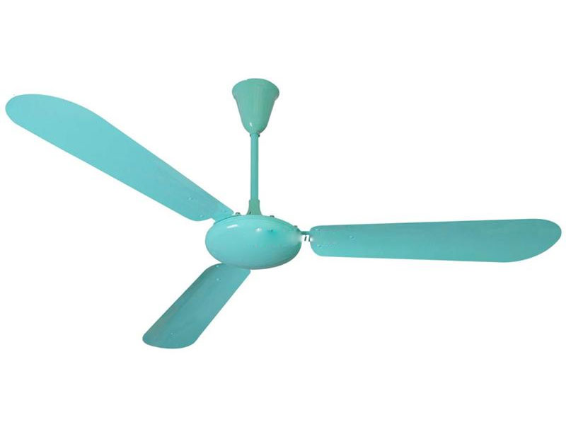
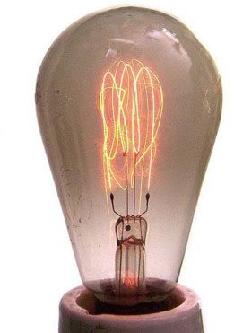
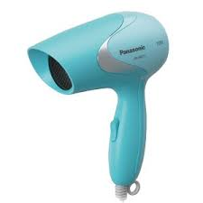
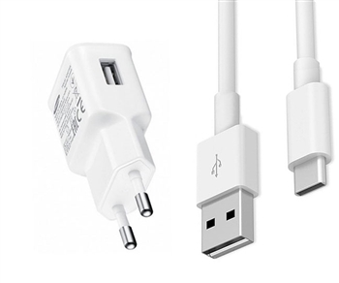
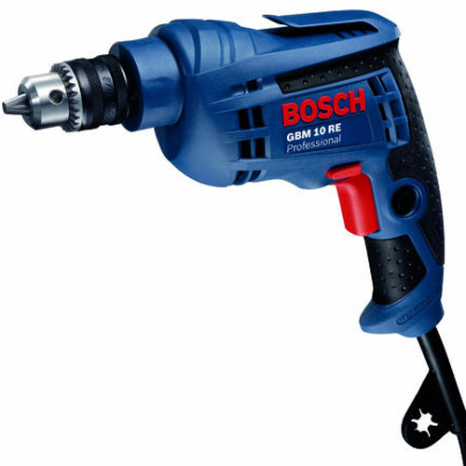
Nhiệm vụ: Hãy phân loại các thiết bị (hoạt động) theo nhóm giống nhau về năng lượng hao phí (nhiệt năng, âm thanh, ánh sáng).
Hình thức : Làm việc theo nhóm
Thời gian: 3 phút
LUYỆN TẬP
Máy bay phản lực
Tivi
VĐV đang chạy
Đốt củi
Hàn kim loại
Máy khoan
Bóng đèn
Máy sấy tóc
Sạc điện thoại
Quạt trần

Slide 24


NL hao phí dạng nhiệt năng
NL hao phí dạng âm thanh
NL hao phí dạng ánh sáng

Slide 25
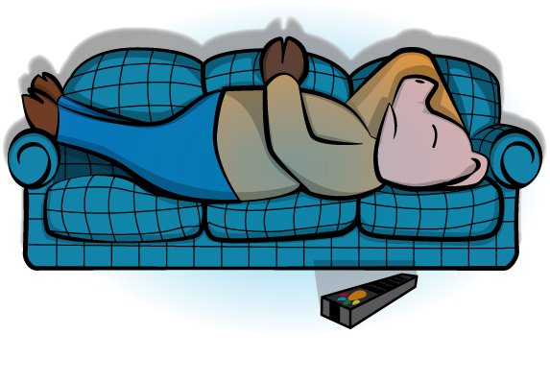
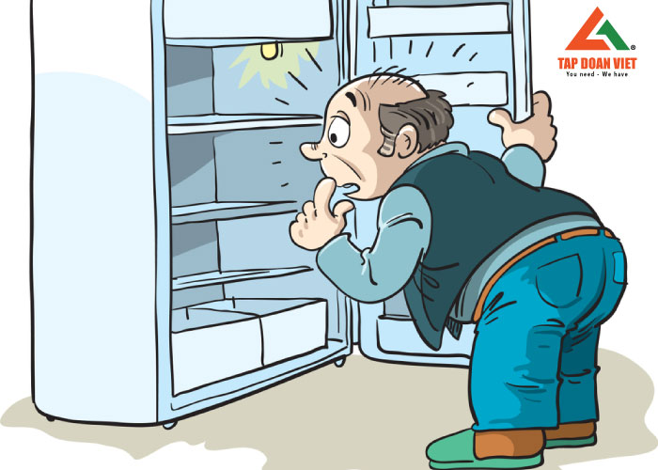


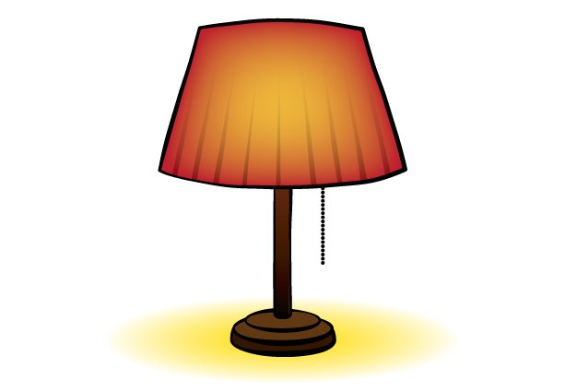

Hãy nêu các thói quen xấu thường ngày
gây hao phí năng lượng
LUYỆN TẬP
Dùng đèn sợi đốt
Bật tivi trong khi ngủ
Mở cửa tủ lạnh quá lâu
Không tắt đèn, quạt khi ra khỏi phòng
Sạc điện thoại, laptop khi đã đầy

Slide 26
VẬN DỤNG VỀ NHÀ
Nhiệm vụ: Sử dụng thông tin SGK trang 202, kết hợp với tìm kiếm thông tin trên mạng Internet để nêu lí do tại sao nên dùng đèn LED để thắp sáng thay cho đèn sợi đốt và đèn compact.
Hình thức : Làm báo cáo dạng poster, tập san, P.P….
Thời gian: 1 tuần

Slide 27
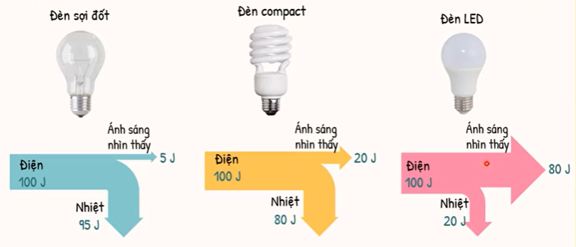
GỢI Ý:
SƠ ĐỒ HIỂN THỊ NĂNG LƯỢNG ĐƯỢC SỬ DỤNG CỦA CÁC BÓNG ĐÈN

Slide 28
Lợi ích của đèn LED
+ Cao hơn so với các loại bóng huỳnh quang, sợi đốt.
+ Nhưng so với giá trị sử dụng được lâu và khả năng tiết kiệm năng lượng tốt thì vẫn rẻ hơn các loại bóng khác.
- Thời gian sử dụng: + 11 năm nếu sử dụng liên tục.
+ Đến 20 năm nếu mỗi ngày sử dụng khoảng 8 tiếng.
- Mức tiêu thụ năng lượng:
+ Tiêu tốn ít năng lượng hơn bóng đèn huỳnh quang, sợi đốt.
- Hiệu quả thắp sáng:
+ 80% năng lượng được chuyển đổi thành năng lượng ánh sáng.
+ 20% năng lượng được chuyển đổi thành năng lượng nhiệt.
- Tác động đến môi trường:Các nguyên liệu cấu thành hoàn toàn không chứa các hóa chất độc hại.
+ Có thể tái chế 100%
+ Cắt giảm lượng khí thải C0₂ vào không khí.

